Slide 1
7、程序设计语言因素
张天
软件工程组
ztluck@nju.edu.cn
2017年秋季

Slide 2
讨论1：语言层的机制
你了解多少？
脚本语言
静态语言
强类型
面向方面
弱类型
范型
动态语言
面向过程
无类型语言
静态类型
动态绑定
面向对象
编译型
动态类型
继承
延迟绑定
多态
专用语言
解释型
鸭子类型
通用语言
反射机制
高阶函数
第一类值
抽象数据类型
元编程
函数闭包
Lambda表达式

Slide 3
讨论2：关于DSL
你有没有想过？
自己动手开发一个简单的属于自己的计算机语言
会用优秀的语言工具，如ANTLR、Xtext、LVM、JET……
掌握词法解析、语法解析（语法解析器生成器）、语义模型、代码中间表示方法、代码生成等
DSL实践
完整开发一个简单的专用语言
|| 开发一个简单的DSL，生成语义模型
||开发一个简单的DSL，生成AST

Slide 4
两个发展历史
了解历史有助于我们理解现在！
了解程序设计语言的现在，不光需要我们了解它本身的历史！
软件工程
方法学
程序设计语言
实现层

Slide 5
软工与语言
严格地讲，软件工程涵盖了语言，软工的发展呈现出更多的变化和趋势
但程序设计语言的发展却是始终和软工的发展纠缠在一起的
隐含在两者背后的共同驱动力：软件复杂性的提高！

Slide 6
两个趋势
回顾软工发展的历史，有两个明显的趋势：
关注点从小规模编程向大规模编程转变
语言和基础设施的不断演进
注：这里的语言从机器语言一直到建模语言，但其中最重要的就是程序设计语言

Slide 7
语言的演化
从汇编语言到高级语言
在相当长的一段时间内，很多复杂系统仍由汇编语言编写（为什么）
高级语言的演进速度和丰富程度极快
从FORTRAN开始，高级程序设计语言的发展基本经历了六个过程
主要的范型：过程式、函数式、逻辑语言、面向对象语言
在这一系列的语言换代中，每种语言所支持的抽象机制发生了变化

Slide 8
语言设计上的两种基本思路
每一种语言都带有设计者明确的目标和定位，并主导了该语言的特点（起码是最初时）
第一种：偏向于机器运行性能的考虑（运行快）
第二种：偏向人的思维方式与习惯（开发快）
尽管从数学的角度来看，绝大多数高级语言都是“图灵完备”的，但不同的设计理解会使它们长成完全不同的样子！

Slide 9
两个“相对固定”
有研究表明（90年代）：
开发程序时使用的编程语言和生产力没有关系，无论用什么编程语言，一定时间内所开发的代码行数是相对固定的[Matz09]
无论用什么样的编程语言，同样的代码行数，其中所隐藏的Bug量是相对固定的[UnixArt05]
Empirical SE

Slide 10
最主要的发展脉络
从计算机程序设计语言的演化来看，其背后最主要或最本质的发展脉络：
抽象层次由低到高，从面向机器到面向开发人员！
抽象层次提高 ➔ 代码量下降
面向开发人员 ➔ 更容易描述问题和设计

Slide 11
汇编语言对开发的支持
汇编语言（assembly language）
特定于机器的底层语言，可以和CPU指令直接对应，优势是使用助记符封装了指令
与最初的高程相比
没有语言级的结构化控制
没有类型系统
对函数的支持不够
但程序的运行速度可以发挥机器的极致！
对应指令而言，已经是巨大的进步，可以进行较复杂的程序开发了（事实上可以非常复杂）！

Slide 12
第一代语言对开发的支持
First-generation languages (1954–1958)
FORTRAN I 数学表达式
ALGOL 58 数学表达式
Flowmatic 数学表达式
IPL V 数学表达式
第一代语言主要应用于科学和工程应用，这个问题领域的词汇几乎全是数学
典型代表FORTRAN I，让程序员可以写成数学公式，从而不用面对汇编语言或机器语言中的一些复杂问题
注意：这个时期汇编语言仍在广泛使用！

Slide 13
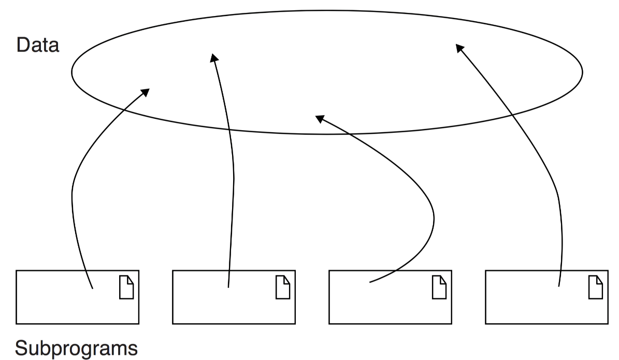
早期语言的拓扑
所谓语言的“拓扑结构”，指语言的基本构成单元（constructs），以及这些单元是如何连接的
早期这些语言的拓扑表现出相对较平的结构：只包含全局数据和子程序
注意：这个时候，子程序的价值还没有被充分发掘！
子程序对数据的依赖关系
第一代和第二代早期程序设计语言的结构

Slide 14
主要问题
从拓扑上，没有机制保证不同类型数据的区分
虽然设计者可以在逻辑上将不同类型的数据分开，但语言层面并没有机制来强制保证
某个局部子程序的错误可能给其他部分带来毁灭性的影响，因为全局数据结构对于所有子程序都是可见的
当编写大型系统时 ，子程序之间的大量交叉耦合非常难以维护

Slide 15
第二代语言对开发的支持
Second-generation languages (1959–1961)
FORTRAN II 子程序、单独编译
ALGOL 60 块结构、数据类型
COBOL 数据描述、文件处理
Lisp 列表处理、指针、垃圾收集（注：J. McCarthy设计并实现了第一个以lambda演算为模型的语言）
第二代语言中，重点是算法抽象
关注的焦点主要是告诉计算机做什么：先读入一些记录，然后进行排序，最后打印报表。
向着问题空间有靠近一步，离底层计算机又远了一步
Notes:
McCarthy 麦卡锡

Slide 16
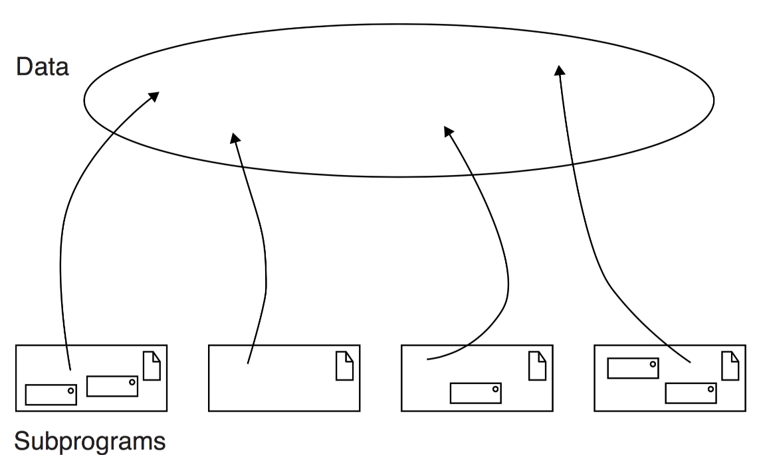
二代和三代早期的特点
子程序作为抽象程序功能的作用被重视
人们开始发明语言，支持参数传递机制
奠定了结构化程序设计的基础，语言上支持嵌套的子程序，在声明的可见性范围方面开始探索
第一代和第二代早期程序设计语言的结构

Slide 17
第三代语言对开发的支持
Third-generation languages (1962–1970)
PL/1 FORTRAN + ALGOL + COBOL
ALGOL 68 ALGOL 60的严格继承者
Pascal ALGOL 60的简单继承者
Simula 类、数据抽象（但没有继承）
大事记：68年Dijkstra论“goto有害”的提出促使了结构化编程的出现，进而产生“结构化分析与设计”，进而形成“传统软降工程”
演进到了支持数据抽象
这时，程序员可以描述相关数据的意义（它们的类型），并让程序设计语言强制确保这些设计决策

Slide 18
关于强类型的问题
在这一代语言中，模块化的思想已经相对普遍，但很少有规则要求模块间接口的语义一致性
参数列表：浮点数，10个元素的数组，布尔
模块1
参数列表：整数，5个元素的数组，负数
模块2
两个模块有各自不同的假定，但语言无法检查出来，直到运行时才发现这个错误！
（后期出现了强类型语言Pascal）

Slide 19
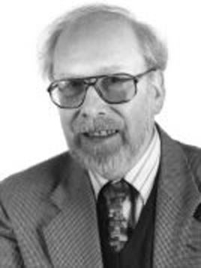
里程碑：Pascal
高级语言发展过程中，Pascal是一个重要的里程碑
71年苏黎世工学院Niklaus Wirth教授发表了Pascal语言
第一个系统地体现了E.W.Dijkstra和C.A.R.Hoare定义的结构化程序设计概念的语言
著名公式：“算法+数据结构=程序”
Wirth的学生Philipe Kahn毕业后和Anders Hejlsberg创办了Borland公司靠Turbo Pascal起家
Anders又进一步创建了Objective Pascal （Delphi）

Slide 20
断代
The generation gap (1970–1980)
人们发明了许多不同语言，但很少存活下来。但是，下面的语言值得一提：
C Efficient; small executables
FORTRAN 77 ANSI standardization
以C语言为代表，从语言机制上并没有创新，但面向实际应用需求，更具有实用性
值得一提的是，C语言是和UNIX系统共同发展的

Slide 21
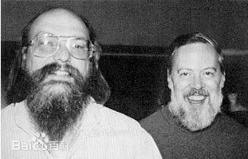
C及其标准化
C的祖先语言
CPL、BCPL、B和ALGOL68语言
BCPL和B都是无类型语言（意味着所有数据都被认为是机器字）
引入类型的B语言：NB（New B）随后命名为C语言
C的标准化
89年ANSI C（ISO 1989），即C89
99年更新为C99
Ken Thompson & Dennis Ritchie

Slide 22
面向对象语言
Object-orientation boom (1980–1990, but few languages survive)
Smalltalk 80 纯面向对象语言
C++ 从C和Simula发展而来
Ada83 强类型，受到Pascal的很大影响
Eiffel 从Ada和Simula发展而来

Slide 23
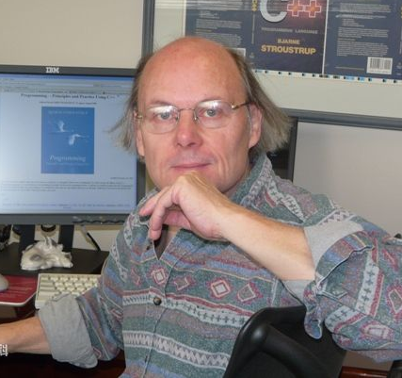
混合风格C++
最初阶段“C with Class”
80-83年贝尔实验室Bjarne Stroustrup提出
在C语言的基础上加进去的特征主要有：类及派生类、共有和私有成员的区分、类的构造函数和析构函数、友元、内联函数、赋值运算符的重载等
84年命名为C++
扩展了虚函数（动态绑定）、方法名和运算符重载，以及引用类型
85年第一个可用实现Cfront系统
将C++程序翻译为C语言程序
C++语言是个颇具争议的语言，因为支持太多的范型而异常复杂！

Slide 24
后C++时代
严格的说，并不是C++之后的时代，而是C++退出“一统江湖”的时代
C以及C++退出垄断的根本原因[UnixArt05]：
机器性能的提升是编程语言的选择开始转向“人”的因素（好用）！
使用脚本语言的性能损失对真实世界的程序来讲经常微不足道，因为真实世界的程序往往受I/O事件等待、网络延迟以及缓存列填充等限制，而非CPU的自身效率。

Slide 25
关于术语“脚本语言”
[UNIX05]14.2 为什么不是C
其中最重要的是讲解了C以及C++退出垄断的根本原因：机器性能的提升是编程语言的选择开始转向“人”的因素（好用）！
注意这个说法的时间是2005年
使用脚本语言的性能损失对真实世界的程序来讲经常微不足道，因为真实世界的程序往往受I/O事件等待、网络延迟以及缓存列填充等限制，而非CPU的自身效率

Slide 26
框架对开发的支持
Emergence of frameworks (1990–2000)
出现了许多语言活动、新版本和标准化工作，导致了程序设计框架的出现.
Visual Basic 简化了Windows应用的图形用户界面(GUI)开发
Java Oak的后续版本，其设计意图是实现可移植性
Python Object-oriented scripting language
J2EE 基于Java的企业计算框架
.NET Microsoft’s object-based framework
Visual C# .NET架构下Java的竞争者
Visual Basic 针对微软.NET框架的Visual Basic
中间件（middle-ware）的概念逐渐登上历史舞台，并成为一个重要的竞争领域

Slide 27
新的发展趋势
动态脚本类语言随着Web应用的发展受到越来越多的关注
Javascript、Python
典型的有松本行弘的Ruby语言，随着Rails的推广而受到关注（Martin Fowler给予非常高的评价）
函数式编程随着并行技术的发展得到更多关注
Scala语言、Google Go语言
Java 8的lambda表达式

Slide 28
函数式的新趋势
更多的面向对象语言中加入“函数式编程”的支持
Java 8加入了lambda表达式
JVM语言Scala中的函数
Ruby语言中的块

Slide 29
附录：编程与面向对象
主要围绕面向对象的发展、机制和自身的问题展开介绍和讨论，涉及如下：
多态性
数据抽象与继承（多继承的讨论）
静态语言和动态语言
鸭子类型
元编程

Slide 30
面向对象的“窘境”
说的面向对象，最让人感到痛苦的莫过于各种不同的解释和实现
从设计到实现，存在众多关于面向对象的具体解释，至今仍没有所谓的“官方解释”和“统一”的定义
尤其是各种OOP的语言，都有自己对面向对象的理解和支持方式，造成语言上的“巴别塔”现象
深刻理解“对象模型”的本质，是根本，也是难点！

Slide 31
单看面向对象的历史
自20世纪60年代末到现在，面向对象已经经历了近50年的发展
面向对象的概念，面向对象模型及其在各种语言中的具体实现也经历了逐步发展的过程
沿着面向对象的发展一步步去了解面向对象，更容易让我们深刻理解其中的奥妙

Slide 32
Simula的发明
Simula被普遍认为是OOP的起源
面向对象编程（OOP）的思想起源于60年代后期发展起来的Simula语言
在1962到1964年间，挪威人Ole-Johan Dahl和Kristen Nygaard在挪威计算机中心NCC开发了SIMULA I，随后在67年完成扩展并正式发布SIMULA 67
Simula是基于对象的语言
在SIMULA 67中，数据和处理数据的方法结合在一起作为“抽象数据类型”—— 类
但最初的SIMULA中，只有类及其实例，并没有类继承的概念

Slide 33
Smalltalk的发展
第一个广泛使用的OOPL
20世纪70年代到80年代前期，由Alan Kay领导的团队在美国施乐公司的帕洛阿尔托研究中心（PARC）开发
Smalltalk被公认为历史上第二个面向对象的程序设计语言和第一个真正的集成开发环境 (IDE)，并得到了广泛使用
Smalltalk对其它众多的程序设计语言的产生起到了极大的推动作用，主要有：Objective-C，Actor， Java 和Ruby等
90年代的许多软件开发思想得利于Smalltalk，例如Design Patterns， Extreme Programming(XP)和Refactoring等
Smalltalk是动态纯面向对象语言

Slide 34
Smalltalk的纯面向对象
在Smalltalk中所有的东西都是对象，或者应该被当作对象处理。
例如下面的表达式：
2 + 3
应当被理解为：向对象“2” 发送消息“+” ，参数为对象“3”。
思考：如果对象“2” 无法接受消息“+”，怎么办？

Slide 35
特殊的Lisp
Lisp：List Processor（列表处理机）
和FORTRAN、COBOL一样，属于最古老的语言
由麻省理工学院的人工智能研究先驱约翰·麦卡锡（John McCarthy）领导下提出
Lisp从提出到现在一直都是函数式语言（跟OOP有什么关系？）
Lisp拥有很多面向对象的特性
多重继承、混合式和多重方法等重要的OOP概念都是从Lisp中衍生的

Slide 36
从C上成长
C++的面向对象之花是生长于C土壤之上
Bjarne Stroustrup最初名之为“C with Class”
C++的目标
首要目标是提供一种语言，像SIMULA 67那样用类和实例来组织程序
另一个重要目标是相对于C来讲，完全没有性能上的损失
从目标上可以看出，C++没有采用Smalltalk动态类型的思路而是沿用C和SIMULA的静态类型！

Slide 37
Java的出现
Java是由Sun 公司James Gosling主要设计和开发的纯面向对象程序设计语言
Java最初被称为Oak，是1991年为消费类电子产品的嵌入式芯片而设计的。
1995年更名为Java，并重新设计用于开发Internet应用程序。
现在，Java 作为在 20 世纪 90 年代诞生的最成功的语言，被全世界广泛应用
Java最大的成果在于其简单易用和“一次编写到处运行”的跨平台性！

Slide 38
Reference
[Courtois85] Courtois, P. June 1985. On Time and Space Decomposition of Complex Structures. Communications of the ACM vol. 28(6), p. 596.
[Ibid] Ibid., p. 221.
[Gall86] Gall, J. 1986. Systemantics: How Systems Really Work and How They Fail. Second Edition. Ann Arbor, MI: The General Systemantics Press, p. 65.
[Matz09]松本行弘,松本行弘的程序世界
[UnixArt05]Eric Raymond, The Art of UNIX Programming

Slide 39
附录一：程序员
Ken Thompson、Dijkstr、Knuth和弗洛伊德都曾在图灵奖演说或其他公开场合称自己为“程序员”
但现在为什么“程序员”慢慢变成了“码农” ？
从高智商的代名词、公司的“白领” ，慢慢变成“蓝领” ，最后沦落为“码农”
奇怪的是软件自身的复杂性却是日益加剧，按道理应该程序员更加重要才对，这两者不成正比呀？
个人感觉，原因应该在于软件工程的发展，相关理论、技术、架构、工具的成熟，使得软件行业也在“社会化分工”！

Slide 40
程序员的角色在分化
其实现在的程序员中，仍有如Anders、Kent、Flower这样的顶级人物，但大家已经习惯于称他们为架构师、咨询师或其它
这说明Dijsktra那个时代的“程序员”的概念，由于行业发展而“社会化分工”为多种不同的职业角色了
现在，“程序员”更多的是指代专职于coding的人员了
从程序员概念的演化可以看出，正是由于软件领域的理论、技术、架构和工具的逐渐成熟，才能使得

Slide 41
软件本身形态的演化
分散的软件系统
互联的软件系统
传统服务器、桌面系统
分布式软件系统
基于中间件的软件系统
信息物理融合系统
基于云平台的软件系统
未来大数据下？
整合的软件系统
融合的软件系统
软件云、云软件
数据的软件 --> 软件即数据

Slide 42
软件开发方法日新月异
人月神话：没有“银弹”！
结构化分析与设计
数据驱动的分析与设计
面向对象分析与设计
工具
算法分解
数据分解
对象分解
过程
软件复杂性
表示法
自68 69NATO会议上软件工程提出以来，已经发展出几十种分析和设计方法

Slide 43
软件行业的规范难制定
不像传统产业，软件行业的规范很难制定
建筑公司不会自己造钢铁厂，为新的大楼提供定制的钢梁，但在软件行业，这种情况时有发生
软件提供了巨大的灵活性，它诱使开发者打造几乎所有的初级构建模块
建筑行业对原材料的品质有着统一的编码和标准，但软件行业能通用的标准相对而言实在太少

Slide 44
商业模式不断挑战软件的极限
PC时代，软件产业主要与硬件产业共生（传统工业模式）
买机器送软件
软件独立为产品(软件版权)
自由软件和开源软件
应用服务商(ASP)
软件即服务(SaaS)
未来大数据下？
互联网时代，软件业主要与云计算共生（服务性模式）
大数据时代，软件业主要与数据共生（数据资产型模式）

Slide 45
课程群
QQ群：
2017年秋-软件工程
群号：571582129

